Slide 1
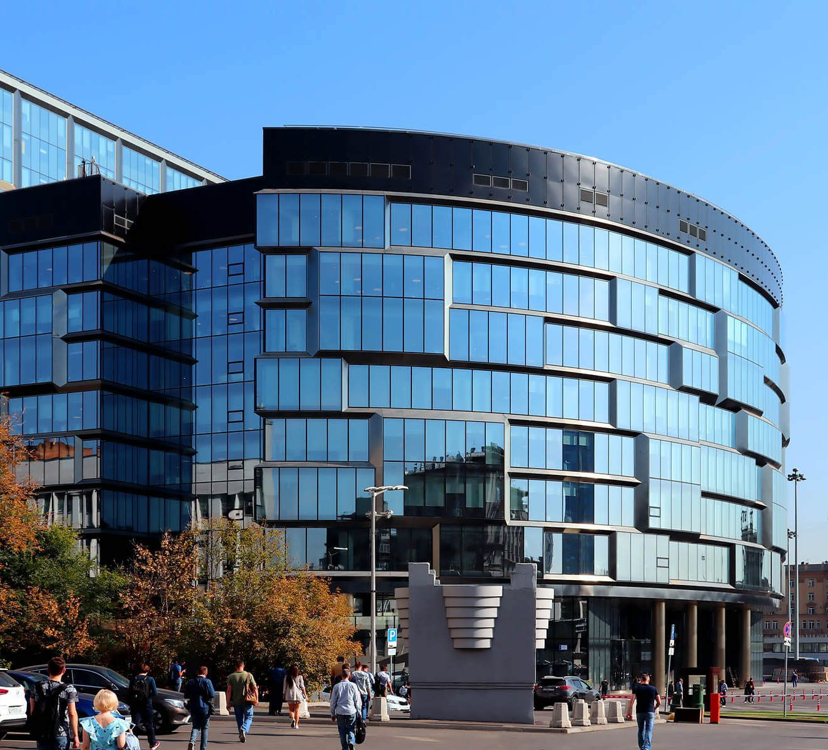
СТК
Проект:
модернизация системы
автоматической пожарной
сигнализации объекта
Кутузовский 32, корп. Г
Предварительная финансовая модель проекта рассчитана с учетом проектирования, стоимости оборудования, материалов, строительно-монтажных и пусконаладочных работ.
Площадь
Системы
Бюджет проекта
60 515 м²
1
Подрядный: 94,0 млн ₽
Собственный: 127,7 млн ₽
Собственный ресурс
127,7 ??? ?
Подрядный ресурс
127,7 млн ₽
94,0 млн ₽
94,0 ??? ?
Кутузовский 32, корп. Г • АПС • все цены приведены с НДС 22% • Не является публичной офертой.
1
Notes:
[Sources] - Building exterior photo: https://moscow-city.guide/upload/iblock/82a/82ae3e863735a5f17c4a2b262b474e9c.jpg - Object overview: https://moscow-city.guide/towers/sberbank-city/

Slide 2
Параметры объекта и методология
В основе модели — предварительные расчеты стоимости оборудования, материалов, работ (СМР/ПНР) и проектирования.
Параметры объекта
Итог модели (бюджет проекта)
Оборудование
Материалы
Работы / ПНР
Проектирование
Кутузовский пр-т, 32, корп. Г — часть комплекса «Сбербанк-Сити» на Кутузовском проспекте.
Открытые источники описывают корпус Г как реконструированное административное здание площадью 61 652–62 000 м².
В корпусе предусмотрены 1 700 рабочих мест, конференц-зал на 500 человек и общественные пространства agile-формата.
В расчет модели принята защищаемая площадь 60 515 м²; функциональный состав — 9 надземных и 4 подземных уровня.
АПС: полная замена существующей системы Edwards на отечественную адресную платформу.
Подрядный: 94,0 млн ₽
Собственный: 127,7 млн ₽
35,8 млн ₽
11,6 млн ₽
Подрядный: 28,2 млн ₽
Собственный: 49,5 млн ₽
2,2 млн ₽
Примененные коэффициенты
Функциональное распределение площади
Ночь K=2,0 (20%)
Доступ K=1,15 (100%)
Высота K=1,05 (30%)
Эксплуатируемое здание K=1,2
Выходные K=1,5 (10%)
B4: паркинг 70% / техпомещения 30% • B3: 85% / 15% • B2: 90% / 10% • B1: 90% / 10%
1–2 этажи: торговля 20% / общественные зоны 50% / техпомещения 30%
3–9 этажи: офисы 85% / техпомещения 15%
Зонирование для расчета
Распределение бюджета
Что учтено в модели
9
Агрегированные площади:
Полная замена полевого уровня и ядра существующей АПС Edwards.
Скрытая прокладка FRLS-линий в действующем офисно-общественном здании.
Формирование импульсов на СПДВ, инженерные системы и сценарии пожарной автоматики.
Частичное использование линейных/специальных извещателей в общественных пространствах.
Пусконаладка АРМ, ППКУП, модулей управления и сценариев взаимодействия.
8
Офисы
27 697 м²
7
6
Паркинг
15 594 м²
5
4
3
Общественные
4 655 м²
2
1
Торговля
1 862 м²
-1
Подрядный: 94,0 млн ₽ / 1 554 ₽/м²
Собственный: 127,7 млн ₽ / 2 110 ₽/м²
-2
Удельный бюджет
-3
Технические
10 707 м²
Подрядный: 1 554 ₽ / м²
Собственный: 2 110 ₽ / м²
Количественная модель АПС сформирована по функциональным зонам, а не «руб/м²» одной строкой: плотность извещателей, модулей, кабельного фонда и трудоемкость монтажа меняются в зависимости от типа помещения.
-4
Кутузовский 32, корп. Г • АПС • все цены приведены с НДС 22% • Не является публичной офертой.
2
Notes:
[Sources] - Complex composition, total area, parking, corp. G workplaces and conference hall: https://realty.rbc.ru/news/61ab178b9a7947160b836725 - Corp. G project area 61 652 m²: https://realty.rbc.ru/news/5e707f0f9a7947ee5645252e - Object card (9 floors, location): https://2gis.ru/moscow/geo/4504235282797775 - Reconstruction details / ~62 thousand m²: https://archsovet.msk.ru/article/aktualno/novaya-shtab-kvartira-sberbanka-ot-evolution-design-i-t-t-architects

Slide 3
Проектирование
Смета проектных работ сформирована по предоставленной форме №2П для Кутузовский пр-т, 32, корп. Г (САПС).
Состав и логика расчета
Итого по проектированию (сметная стоимость)
2,2 млн ₽
Смета проектных работ принята по форме №2П из файла «Кутузовский пр-т, 32, корп. Г, САПС».
Базовая позиция — АПС для объекта площадью свыше 21 000–25 000 м²; далее — добавка за площадь свыше 25 000 м².
Учтены стадии ПД 25% и РД 75%; итоговая стоимость с НДС 22% — 2 209 863,67 ₽.
В расчете заданы ценообразующие коэффициенты: скрытая прокладка K1=1,2; управление системами противопожарной защиты K2=1,5; ручные извещатели K3=1,15; линейные/световые извещатели K4=1,2; рабочий проект K5=0,9.
Переход в текущий уровень цен выполнен с коэффициентом Ктек = 53,48.
ПД
РД
С НДС 22%
0,6 млн ₽
1,7 млн ₽
учтено
Что включает проектирование
ПД/РД по новой адресной системе АПС на отечественной платформе.
Решения по полевому уровню, ППКУП, АРМ, шкафам, линиям связи и интерфейсным модулям.
Сигналы управления СПДВ, инженерными системами и связанными противопожарными сценариями.
Сметная документация и комплект графической/текстовой документации для замены системы.
Параметры сметы
Распределение по стадиям
Стадии
ПД 25% • РД 75%
Ктек
53,48
ПД 25%
РД 75%
K1
1,2 • скрытая прокладка
Основание
Раздел
Смета на проектирование вынесена в отдельный блок бюджета и не дублируется в стоимости СМР/ПНР.
K2
1,5 • импульсы на СПЗ / инженерные системы
Форма №2П
САПС
K3
1,15 • ручные извещатели
НДС
Итог
Основание
Экспликация проекта
K4
1,2 • линейные и световые извещатели
22%
2,2 млн ₽
Форма №2П
АПС / САПС
Скрытая прокладка, интеграция с пожарной автоматикой и ручные извещатели.
K5
0,9 • рабочий проект
Кутузовский 32, корп. Г • АПС • все цены приведены с НДС 22% • Не является публичной офертой.
3
Notes:
[Sources] - User-provided design estimate workbook: /mnt/data/Кутузовский_пр-т,_32,_корп.__Г__САПС.xls

Slide 4
Автоматическая пожарная сигнализация (АПС)
Базис — Отечественная адресная система «Рубеж R3».
Состав оборудования, материалов и работ
Итого по системе (бюджет проекта)
Система обеспечивает обнаружение пожара, передачу тревоги, формирование управляющих импульсов на инженерные системы и работу в контуре действующего здания.
Подрядный: 94,0 млн ₽
Собственный: 127,7 млн ₽
Оборудование
Оборудование
Материалы
Работы / ПНР
Проект.
ППКУП / сетевые шкафы — 8 шт.
Автоматические адресные извещатели — 1 794 шт.
Ручные извещатели — 168 шт.; линейные извещатели — 24 шт.
Адресные интерфейсные и релейные модули — 240 шт.; РИП/ББП — 36 шт.
35,8 млн ₽
11,6 млн ₽
Подрядный: 28,2 млн ₽
Собственный: 49,5 млн ₽
2,2 млн ₽
Подрядный: Обор. 46,0% • Матер. 14,9% • Работы 36,2% • Проект. 2,8%
Собственный: Обор. 36,1% • Матер. 11,7% • Работы 49,9% • Проект. 2,2%
Материалы
Кабель КПСнг(А)-FRLS / FRHF — 58 000 м
Коробки и адресные точки подключения — 620 шт.
Крепеж, маркировка, огнестойкие проходки, расходные материалы и элементы кабельного хозяйства.
1 794 авт. извещателей
168 ручных ИПР
240 адресных модулей
8 шкафов / ППКУП
Работы / ПНР
дымовые / тепловые
эвакуационные маршруты
управление СПДВ / инженеркой
серверная и этажные узлы
Демонтаж / поэтапная замена существующего полевого уровня и монтаж новой адресной системы.
Прокладка FRLS-линий в действующем здании, оконцевание, адресация, сценарии управления СПДВ и смежными системами.
Пусконаладка АРМ, ППКУП, модулей управления и приемо-сдаточные испытания.
Кабель 58 000 м
486 / 853 ₽ за 1 м кабеля
12 423 / 21 797 ₽ за 1 устройство
FRLS / FRHF
подрядный / собственный ресурс
монтаж / адресация
Кутузовский 32, корп. Г • АПС • все цены приведены с НДС 22% • Не является публичной офертой.
4

Slide 5
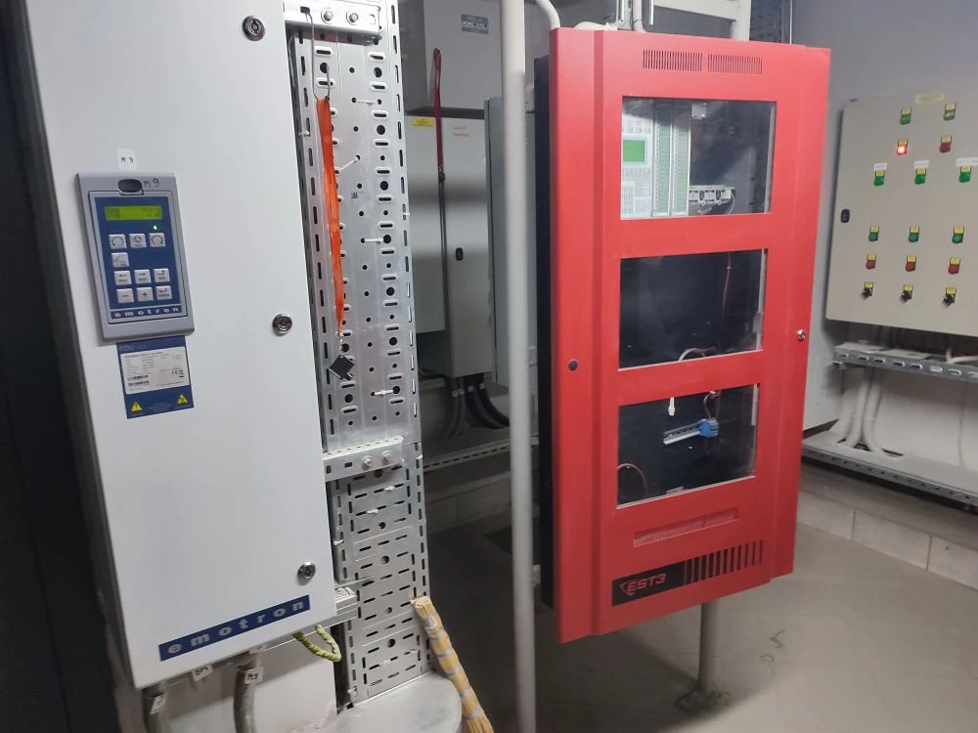
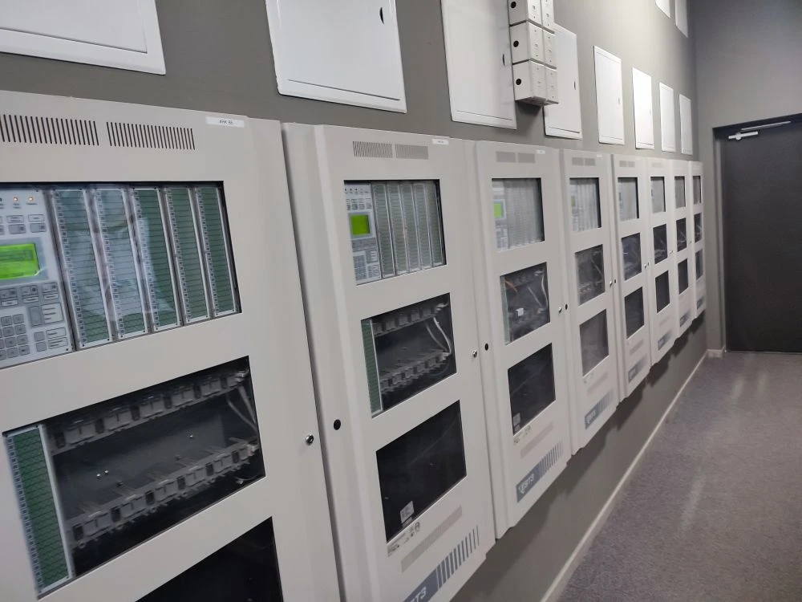
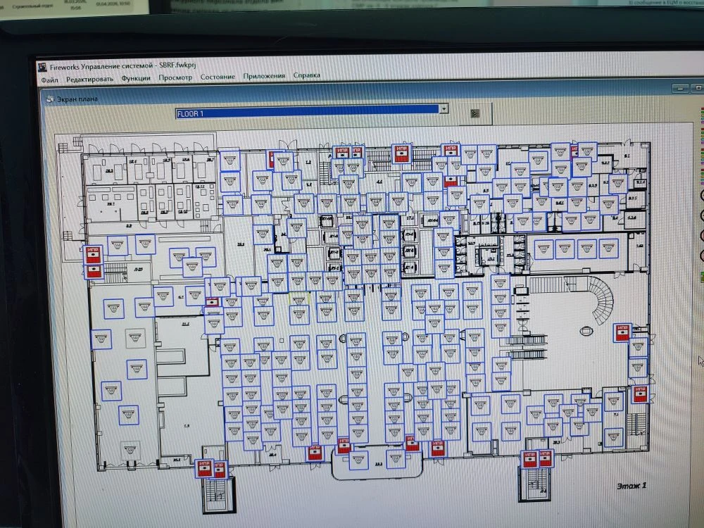
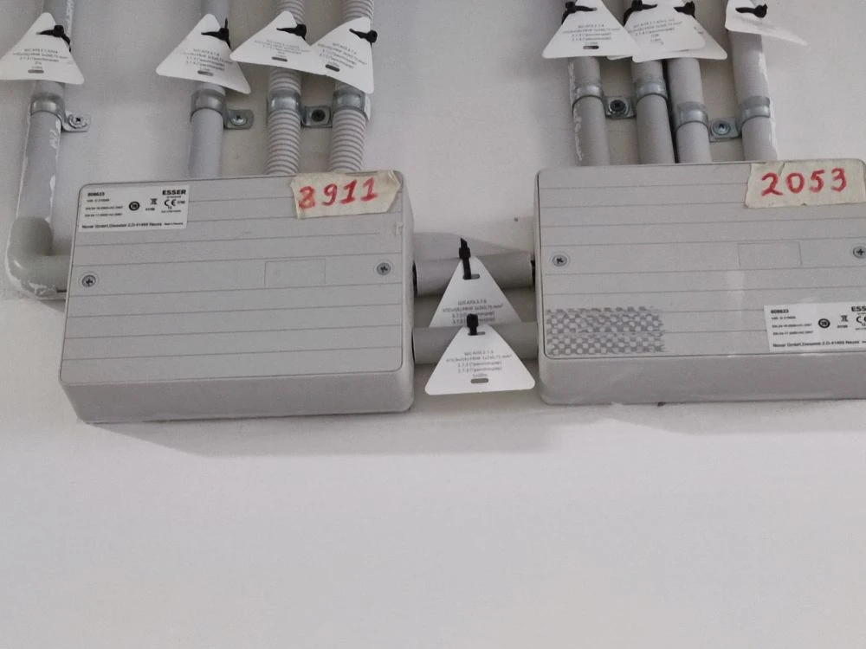
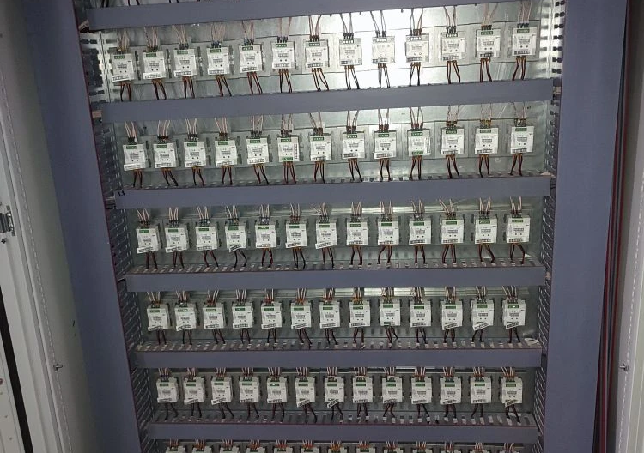
Результаты предварительного
обследования
На основании визуального технического осмотра существующей системы АПС Edwards и материалов обследования ГИП.
Выявленные ограничения
Фотофиксация обследования
На АРМ фиксируются неисправности: потеря приборов, потеря сигнала, часть участков ЗКПС снята с охраны.
Полноценная диагностика невозможна: отсутствуют лицензионный ключ-флешка и специализированное ПО для доступа к ППКУП и АРМ.
В серверной установлены 8 станций ППКУП; по внешнему осмотру работоспособны, но отсутствуют конфигурационные файлы и ЗИП.
Для модулей управления СПДВ, сопутствующими инженерными системами, а также для АУВПТ и контроллеров запорной арматуры отсутствует запас запчастей.
Проектная и исполнительная документация на объекте фактически отсутствует; доступен только неполный электронный комплект рабочих материалов.
Серверная / шкафы ППКУП
Существующие шкафы и модули
План АРМ / этажность
Вывод ГИП
Легитимное, безаварийное и своевременное техническое обслуживание действующей американской системы APS «Edwards» без ПО, ключа, ЗИП и полного комплекта документации невозможно. Рекомендуется полная замена на отечественного производителя (например, «Болид» или «Рубеж»).
Дополнительно: на территории РФ отсутствует официальный представитель Edwards, техподдержка и обучение специалистов ограничены; доступные пусконаладчики по системе редки и стоят непропорционально дорого.
План-схема этажа
Релейные / адресные модули
Кутузовский 32, корп. Г • АПС • все цены приведены с НДС 22% • Не является публичной офертой.
5
Notes:
[Sources] - User-provided preliminary survey narrative and photos supplied in the conversation.

Slide 6
Общая бюджетная оценка проекта
Оба бюджета включают проектирование, оборудование, материалы и исполнение работ по АПС.
Оборудование
Материалы
Работы
Проектирование
Бюджет проекта
Собственный ресурс
Подрядный ресурс
₽ / м²
35,8 млн ₽
11,6 млн ₽
Подрядный: 28,2 млн ₽
Собственный: 49,5 млн ₽
2,2 млн ₽
Подрядный: 94,0 млн ₽
Собственный: 127,7 млн ₽
127,7 млн ₽
94,0 млн ₽
1 554 / 2 110 ₽
Собственный ресурс
Подрядный ресурс
База расчета по работам | 28 200 000 ₽
ФОТ | 48 341 849 ₽
ФОТ ОПР | 1 137 709 ₽
Работы / ПНР собственным ресурсом | 49 479 558 ₽
Инструмент / расходники / СИЗ | 4 834 185 ₽
АХР и ОПР | 23 777 134 ₽
Оборудование (без наценки 20%) | 35 800 000 ₽
Материалы (без наценки 15%) | 11 600 000 ₽
Проектирование | 2 209 864 ₽
Итог бюджета проекта | 127 700 740 ₽
Базовая стоимость работ | 28 200 000 ₽
Корректировка работ на коэффициенты | 13 553 625 ₽
ОПР + АХР и ОПР | 2 677 592 ₽
Оборудование (без наценки 20%) | 35 800 000 ₽
Материалы (без наценки 15%) | 11 600 000 ₽
Проектирование | 2 209 864 ₽
Итог бюджета проекта | 94 041 081 ₽
Удельный бюджет: 1 554 ₽ / м²
Наценки на оборудование и материалы перенесены в рентабельность и не задвоены в отдельных строках.
Удельный бюджет: 2 110 ₽ / м²
Работы / ПНР: подрядный 28,2 млн ₽ • собственный 49,5 млн ₽
Кутузовский 32, корп. Г • АПС • все цены приведены с НДС 22% • Не является публичной офертой.
6

Slide 7
График реализации проекта
Ориентир по срокам: проектирование, поставка оборудования, СМР, ПНР и сдача АПС в эксплуатацию.
План-график
Силы и средства
СМР — 3 бригады по 5 чел. + 2 ИТР
Ориентир для СМР: 17 чел.
M1
M2
M3
M4
M5
M6
M7
Проектирование
ПНР — 4 инженера + 1 ведущий инженер
Ориентир для ПНР: 5 чел.
Закупка и логистика
Ключевые этапы
Поставка оборудования и материалов
Проектирование — 2 месяца.
Закупка стартует после выпуска основных проектных решений.
СМР выполняются поэтапно, без остановки эксплуатации здания.
ПНР начинается после готовности ядра и полевого уровня по зонам.
Заключительный этап — комплексные испытания и ввод в эксплуатацию.
Строительно-монтажные работы
Пусконаладочные работы и испытания
Сдача и исполнительная документация
Готовность к сдаче — 7 месяцев
Кутузовский 32, корп. Г • АПС • все цены приведены с НДС 22% • Не является публичной офертой.
7

Slide 8
Допущения при расчетах
Расчет выполнен при ограниченном наборе исходных данных; значения являются предварительной финансовой моделью по АПС.
Принятые допущения и логика оценки
Принятые условия работ
Факторы возможного удорожания
Расчет выполнен на стадии предварительной бюджетной оценки по защищаемой площади 60 515 м² без полного комплекта исполнительной документации.
Количество оборудования определено по функциональным зонам, этажности, площади, типовым плотностям пожарных извещателей и существующей архитектуре объекта.
В модели учтена замена существующих 8 станций ППКУП и построение нового адресного контура на отечественном оборудовании.
Кабельный фонд принят укрупненно — 58 000 м с учетом скрытой прокладки, межэтажных переходов и резервов на замену в действующем здании.
Смета проектирования принята по предоставленной форме №2П, с НДС 22%.
Работы выполняются в эксплуатируемом здании с ограничениями доступа.
Часть работ производится в ночные окна и частично в выходные дни.
Скрытая прокладка инженерных коммуникаций и сохранение работающих зон приняты как базовое ограничение.
В учтенные СМР входят монтаж, адресация, сценарии управления и комплексное ПНР.
Итоговые бюджеты собственного и подрядного ресурса рассчитаны по той же методике накладных и рентабельности, что и в исходной презентации-аналоге.
Уточнение архитектуры АПС после доступа к конфигурациям и детальной диагностике существующей системы.
Рост доли скрытых, ночных, высотных и поэтапных работ в действующем здании.
Уточнение количества модулей управления СПДВ, АУВПТ и смежными инженерными системами.
Дополнительные огнестойкие проходки, кабельное хозяйство, усиление креплений и огнезащита.
Изменение вендора, дефицит оборудования, сроки поставки и требования по резервированию.
Дисклеймер
Расчет предназначен для предварительной бюджетной оценки проекта и не заменяет рабочую смету и исполнительное обследование.
Кутузовский 32, корп. Г • АПС • все цены приведены с НДС 22% • Не является публичной офертой.
8

